Slide 1
Les journées ZFE-m
Le Cerema accompagne les territoires dans le déploiement
de politiques de mobilités favorables à la qualité de l’air
Patrice Morandas

Slide 2
Sommaire
Le Cerema et sa forte légitimité sur les ZFE-m
L’amplification liée au programme qualité de l’air
L’expertise mobilité au service des territoires
Illustration : le cas des axes structurants
Des outils au service des collectivités : le DEEM et les BDD Trafic

Slide 3
Le Cerema et sa forte légitimité sur le sujet ZFE-m
De par ses compétences techniques, traditionnelles ou nouvelles : parmi ses six grands champs de compétences, le Cerema compte les infrastructures de transport, mais aussi le domaine environnement et risques, dont la qualité de l’air, et les mobilités.
Or, les ZFE-m répondent à une préoccupation en matière de qualité de l’air et donc de santé, mais constituent une démarche relavant d’une politique de mobilités, comme l’indique le « m » de leur nom complet.
De par ses missions, car il est explicitement chargé par ses textes constitutifs de contribuer aux actions suivantes :
- connaissance et observation des territoires, recherche et développement aux niveaux national et international, transfert d'innovations vers l'ingénierie opérationnelle publique et privée ;
- capitalisation, diffusion et promotion de travaux, études et données, connaissances scientifiques et techniques, méthodologies, normes et règles de l'art (par des formations, plateformes numériques, publications d'ouvrages et d'informations ;
- élaboration et à mise en œuvre de projets de territoires, notamment en matière de changement climatique, de transition écologique ...
De par son statut, car le Cerema est à la fois :
- un opérateur de l’État contribuant à porter ses politiques publiques, notamment en matière Transition écologique et de Cohésion des territoires
- depuis janvier 2023 le premier établissement public à statut mixte*, relevant de l’État ET des collectivités territoriales, qui sont majoritaires dans son conseil d’administration et peuvent y adhérer (plus de 800 à ce jour dont les plus gros collectivités et EPCI
*Décret du 16 juin 2022, en application de l'article 159 de la loi 3Ds du 21 février 2022

Slide 4
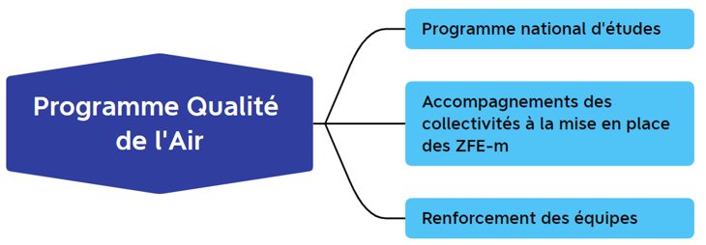
Cerema, qualité de l’air et ZFE-m
Des actions ZFE-m déjà engagées précédemment, renforcées grâce au Programme Qualité de l’Air L’attribution d’une partie des astreintes par le Conseil d’État (2021 + 2022) a permis au Cerema de consolider et développer l’ensemble de ses actions et projets contribuant directement ou indirectement à la qualité de l’air extérieur, notamment au profit des territoires
Le programme national d’études comporte différents projets qui visent à développer les connaissances et outils pour les collectivités concernées
La multiplication des accompagnements à la mise en œuvre (cadrage, méthodologie, expertise mobilité)
Ressource disponible : https://www.cerema.fr/fr/programme-qualite-air
-> L’accompagnement à la mise en œuvre des ZFE-m financé par l’astreinte ne porte pas sur la réalisation en propre des études réglementaires (principe de finances publiques)
-> Le Cerema se positionne comme accompagnateur en AMO sur le sujet ZFE-m
-> La plupart du temps, un système de quasi-régie est mis en place via une adhésion préalable
-> Des interventions peuvent prendre d’autres formes (soutien à des études par les AASQA)

Slide 5
L’expertise mobilité au service des territoires ZFE-m et territoires de vigilance
Besoins identifiés auprès des territoires :
Accompagnement pour l’élaboration d’une stratégie de définition de ZFE-m
État des lieux du territoire
Scénarisation d’hypothèses de ZFE-m dans le cadre d’extension de périmètre ou de nouvelles scénarisations
Choix d’un scénario
Suivi et évaluation de la mise en œuvre de la ZFE-m
...
L’expertise ZFE-m du Cerema :
Recueil de données de trafic et définition du parc roulant au niveau local selon les données disponibles
Modélisation des scénarios et choix à opérer
Analyse de l’impact d’un scénario à partir des données mobilités disponibles sur le territoire (EMC2, enquêtes plaque, etc.)
Analyse de l’opportunité d’intégration d’un axe structurant à une ZFE-m
Structuration d’une offre de mobilité dimensionnée au dispositif ZFE-m
Accompagnement pour l’évaluation des effets et des impacts de la ZFE-m sur le parc de véhicules et la mobilité
Accompagnement pour la mise en œuvre de la signalisation

Slide 6
Illustration Territoires et ZFE-m :
le cas des axes structurants
Objectif
Définir une méthode d’évaluation de l’inclusion d’un axe structurant dans le périmètre d’une ZFE-m, pour solliciter l’avis du Préfet ou au Président du Conseil départemental
Rédaction
Cerema Dir.Territoriale Centre-Est +DTec Territoires et Ville +Atmo AuRA
Structures concernées ou associées :
Collectivités, DREAL AuRA / DDT (69, 42 et 74) / DGITM / DGEC / Atmo AuRA ...
Ressource disponible
https://doc.cerema.fr/Default/doc/SYRACUSE/595433/prise-en-compte-des-axes-structurants-dans-les-zfe-m

Slide 7
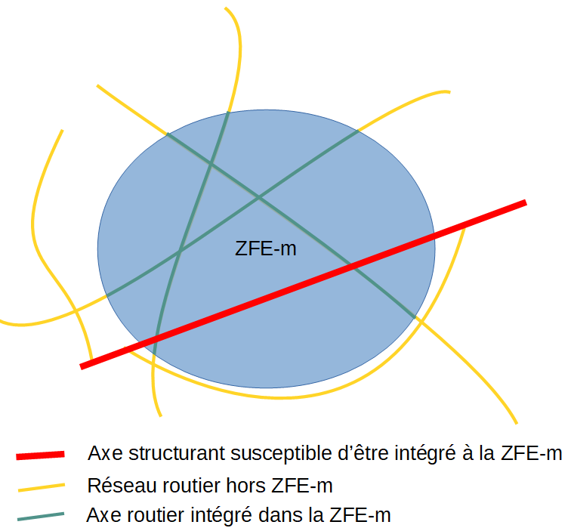
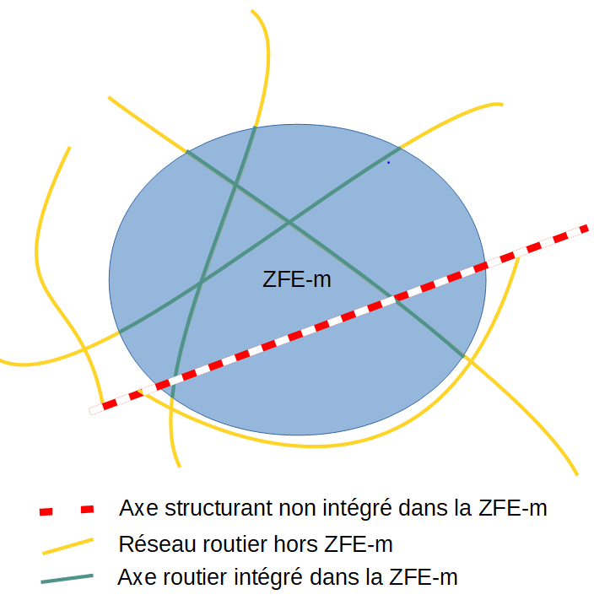
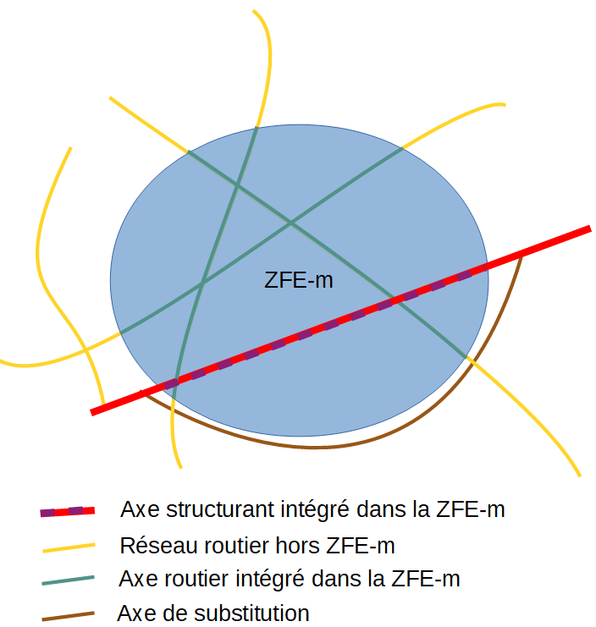
Opportunité d’un scénario d’inclusion d’un axe structurant dans la ZFE-m
Les scénarios à étudier
Situation initiale | « Scénario de référence » : situation future sans intégration de l’axe dans la ZFE-m | « Scénario projet » : situation future avec intégration de l’axe structurant dans la ZFE-m

Slide 8
Opportunité d’un scénario d’inclusion d’un axe structurant dans la ZFE-m
Fiche 4 : Évaluation des conditions de mise en œuvre du scénario et de ses conséquences en termes de circulation
Fiche 2 : Nécessité d’une étude approfondie d’inclusion d’un axe structurant dans la ZFE-m
Fiche 5 : Complément d’étude d’impact
Fiche1 : Territoire d’étude
Fiche 3 : Caractérisation d’un scénario d’inclusion d’un axe structurant dans la ZFE-m et ses conséquences en termes de trafic, et de qualité de l’air et d’énergie

Slide 9
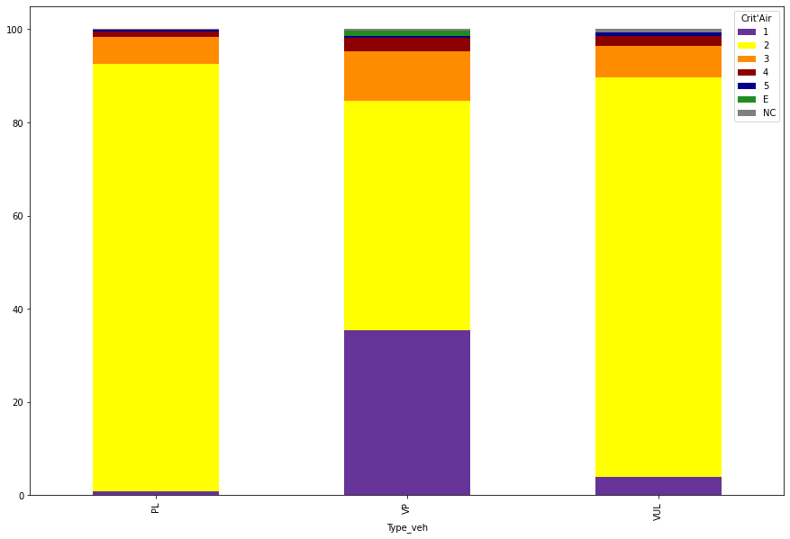
Opportunité d’un scénario d’inclusion d’un axe structurant dans la ZFE-m
Zone adjacente
< 2%
< 2%
< 2%
2%
Zone d’étude
6%
3%
7%
11%
Part des Crit’Air (en %)
49%
Zone adjacente
92%
86%
Zone adjacente
Flux d’échange
35 %
Flux de transit local
< 1%
4%
Flux de grand transit
Répartition des Crit'Air sur l’axe de grand transit
suivant le type de véhicule

Slide 10
Des outils au service des collectivités : le Diagnostic Énergie Émissions des Mobilités – ZFE-m
Mieux connaître pour mieux réduire
Pour l’ensemble des trafics sur un territoire urbain, le DEEM est un outil harmonisé de calcul qui estime :
- les consommations énergétiques (tep)
- des émissions de polluants
- des émissions de gaz à effet de serre
Un outil d’évaluation environnementale de niveau stratégique, il peut contribuer à l’élaboration des ZFE-m, PPA, PDU, PCAET, PLUi, SCoT, etc..
-> Adossé à une Enquête Mobilité Certifiée Cerema (EMC²)

Slide 11
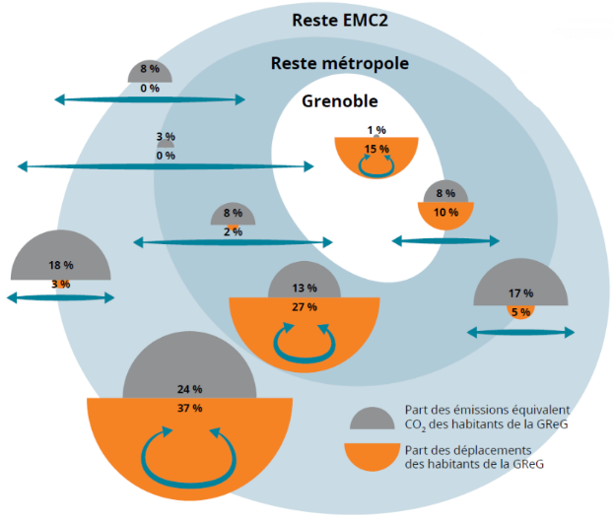
Des outils au service des collectivités :
le Diagnostic Énergie Émissions des Mobilités – ZFE-m
Exemple d’application : Répartition des déplacements et des émissions de GES selon le le type de flux
- Agence d’urbanisme de Grenoble (EMC² 2020)
- Déplacement des habitants de la grande région grenobloise sur le territoire, un jour moyen de semaine
Possibilité d’application aux périmètres et scénarios d’interdiction des ZFE-m

Slide 12
Des outils au service des collectivités : projet d’une base de données trafic nationale

Slide 13
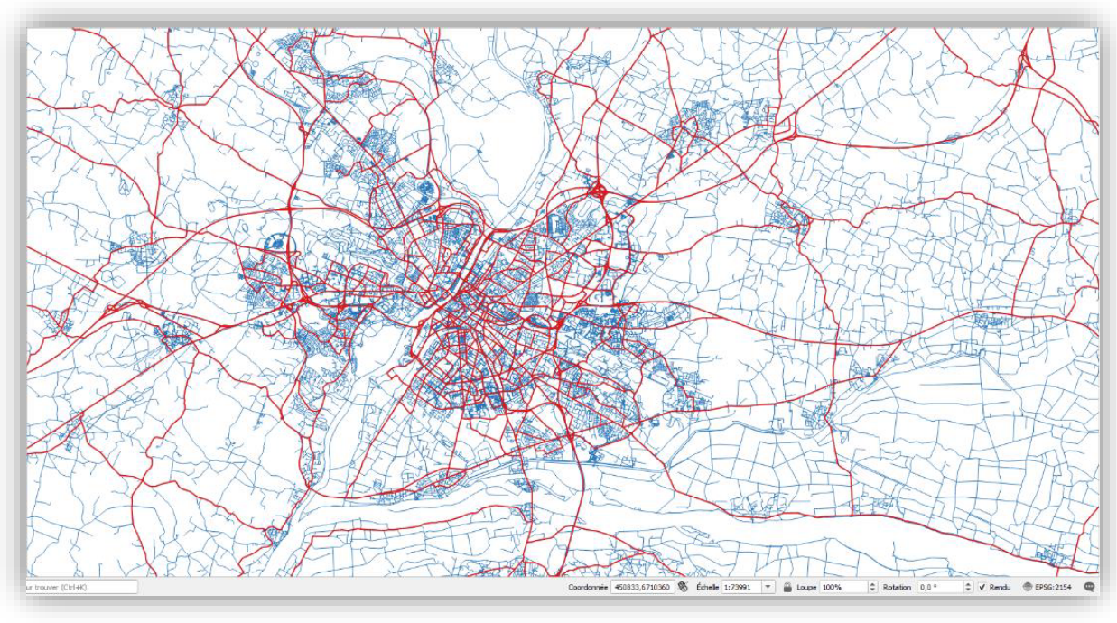
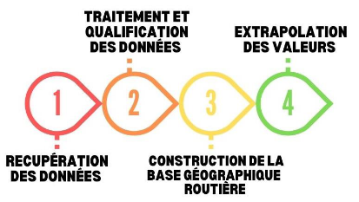
Des outils au service des collectivités : Géotrafic
En collaboration avec Air Pays de la Loire et DREAL Pays de la Loire
État des lieux spatialisé à la commune :
- des rejets atmosphériques (GES et polluants)
- de l’utilisation de l’énergie de l’ensemble des secteurs d’activités
- des productions d’énergies renouvelables
Nécessité de construire des données de trafic qualifiées, linéarisées, historicisées sur un réseau qualifié
L’objectif proposer un outil permettant de répondre, sur le volet trafic routier, à l’observation et l’analyse des trafics sur les années passées permettant :
- d’évaluer les effets des politiques publiques
- de construire les indicateurs des politiques à venir
Applications potentielles : SRCAE, PPA, ZFE-m, PCAET ...

Slide 14
Cerema
Patrice Morandas adjoint au directeur du département Mobilités patrice.morandas@cerema.fr
Benjamin Rous chef du programme qualité de l’air benjamin.rous@cerema.fr
Julie Vallet cheffe de projet ZFE-m julie.vallet@cerema.fr

Slide 15
Les journées ZFE-m
L’APPUI ET L’EVALUATION APPORTES PAR LES AASQA
Anne KAUFFMANN – AIRPARIF – Référente Fédé Atmo

Slide 16
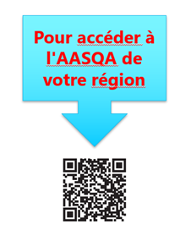
Les Associations Agréées de Surveillance de la Qualité de l’Air (AASQA) : des observatoires de l’air au cœur des territoires
mission réglementaire
1 AASQA par région
40 ans d’expertise
Plus de 600 experts
Inventoristes | Chimistes | Prévisionnistes | Ingénieurs | Chargés d’étude | Techniciens | Communicants | etc
Regroupées au sein de la Fédération Atmo France

Slide 17
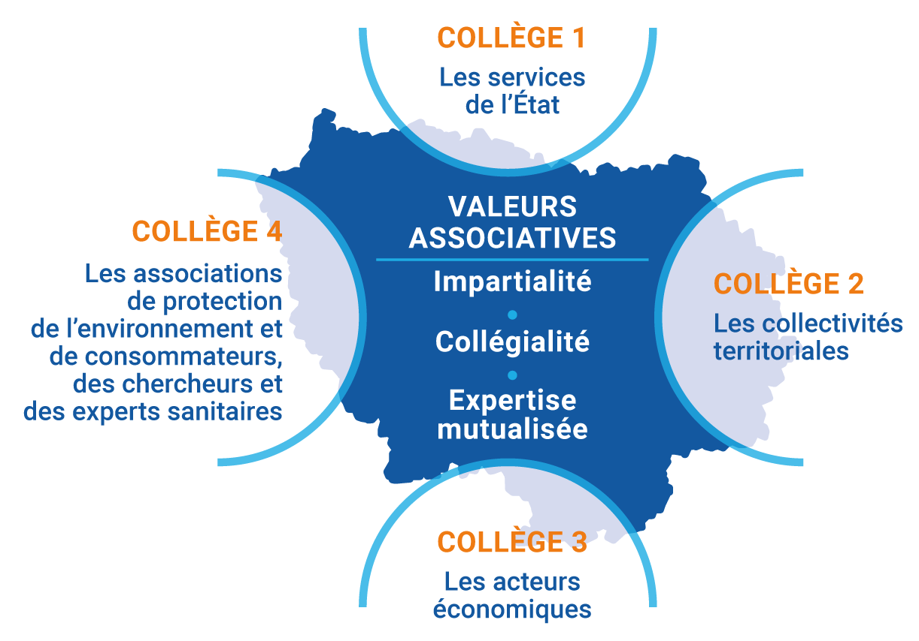
Les Associations Agréées de Surveillance de la Qualité de l’Air (AASQA)
Ancrage territorial
Organisations associatives et indépendantes
Gouvernance quadripartite (4 collèges)
Financements diversifiés
Etat,
Collectivités,
Acteurs économiques

Slide 18
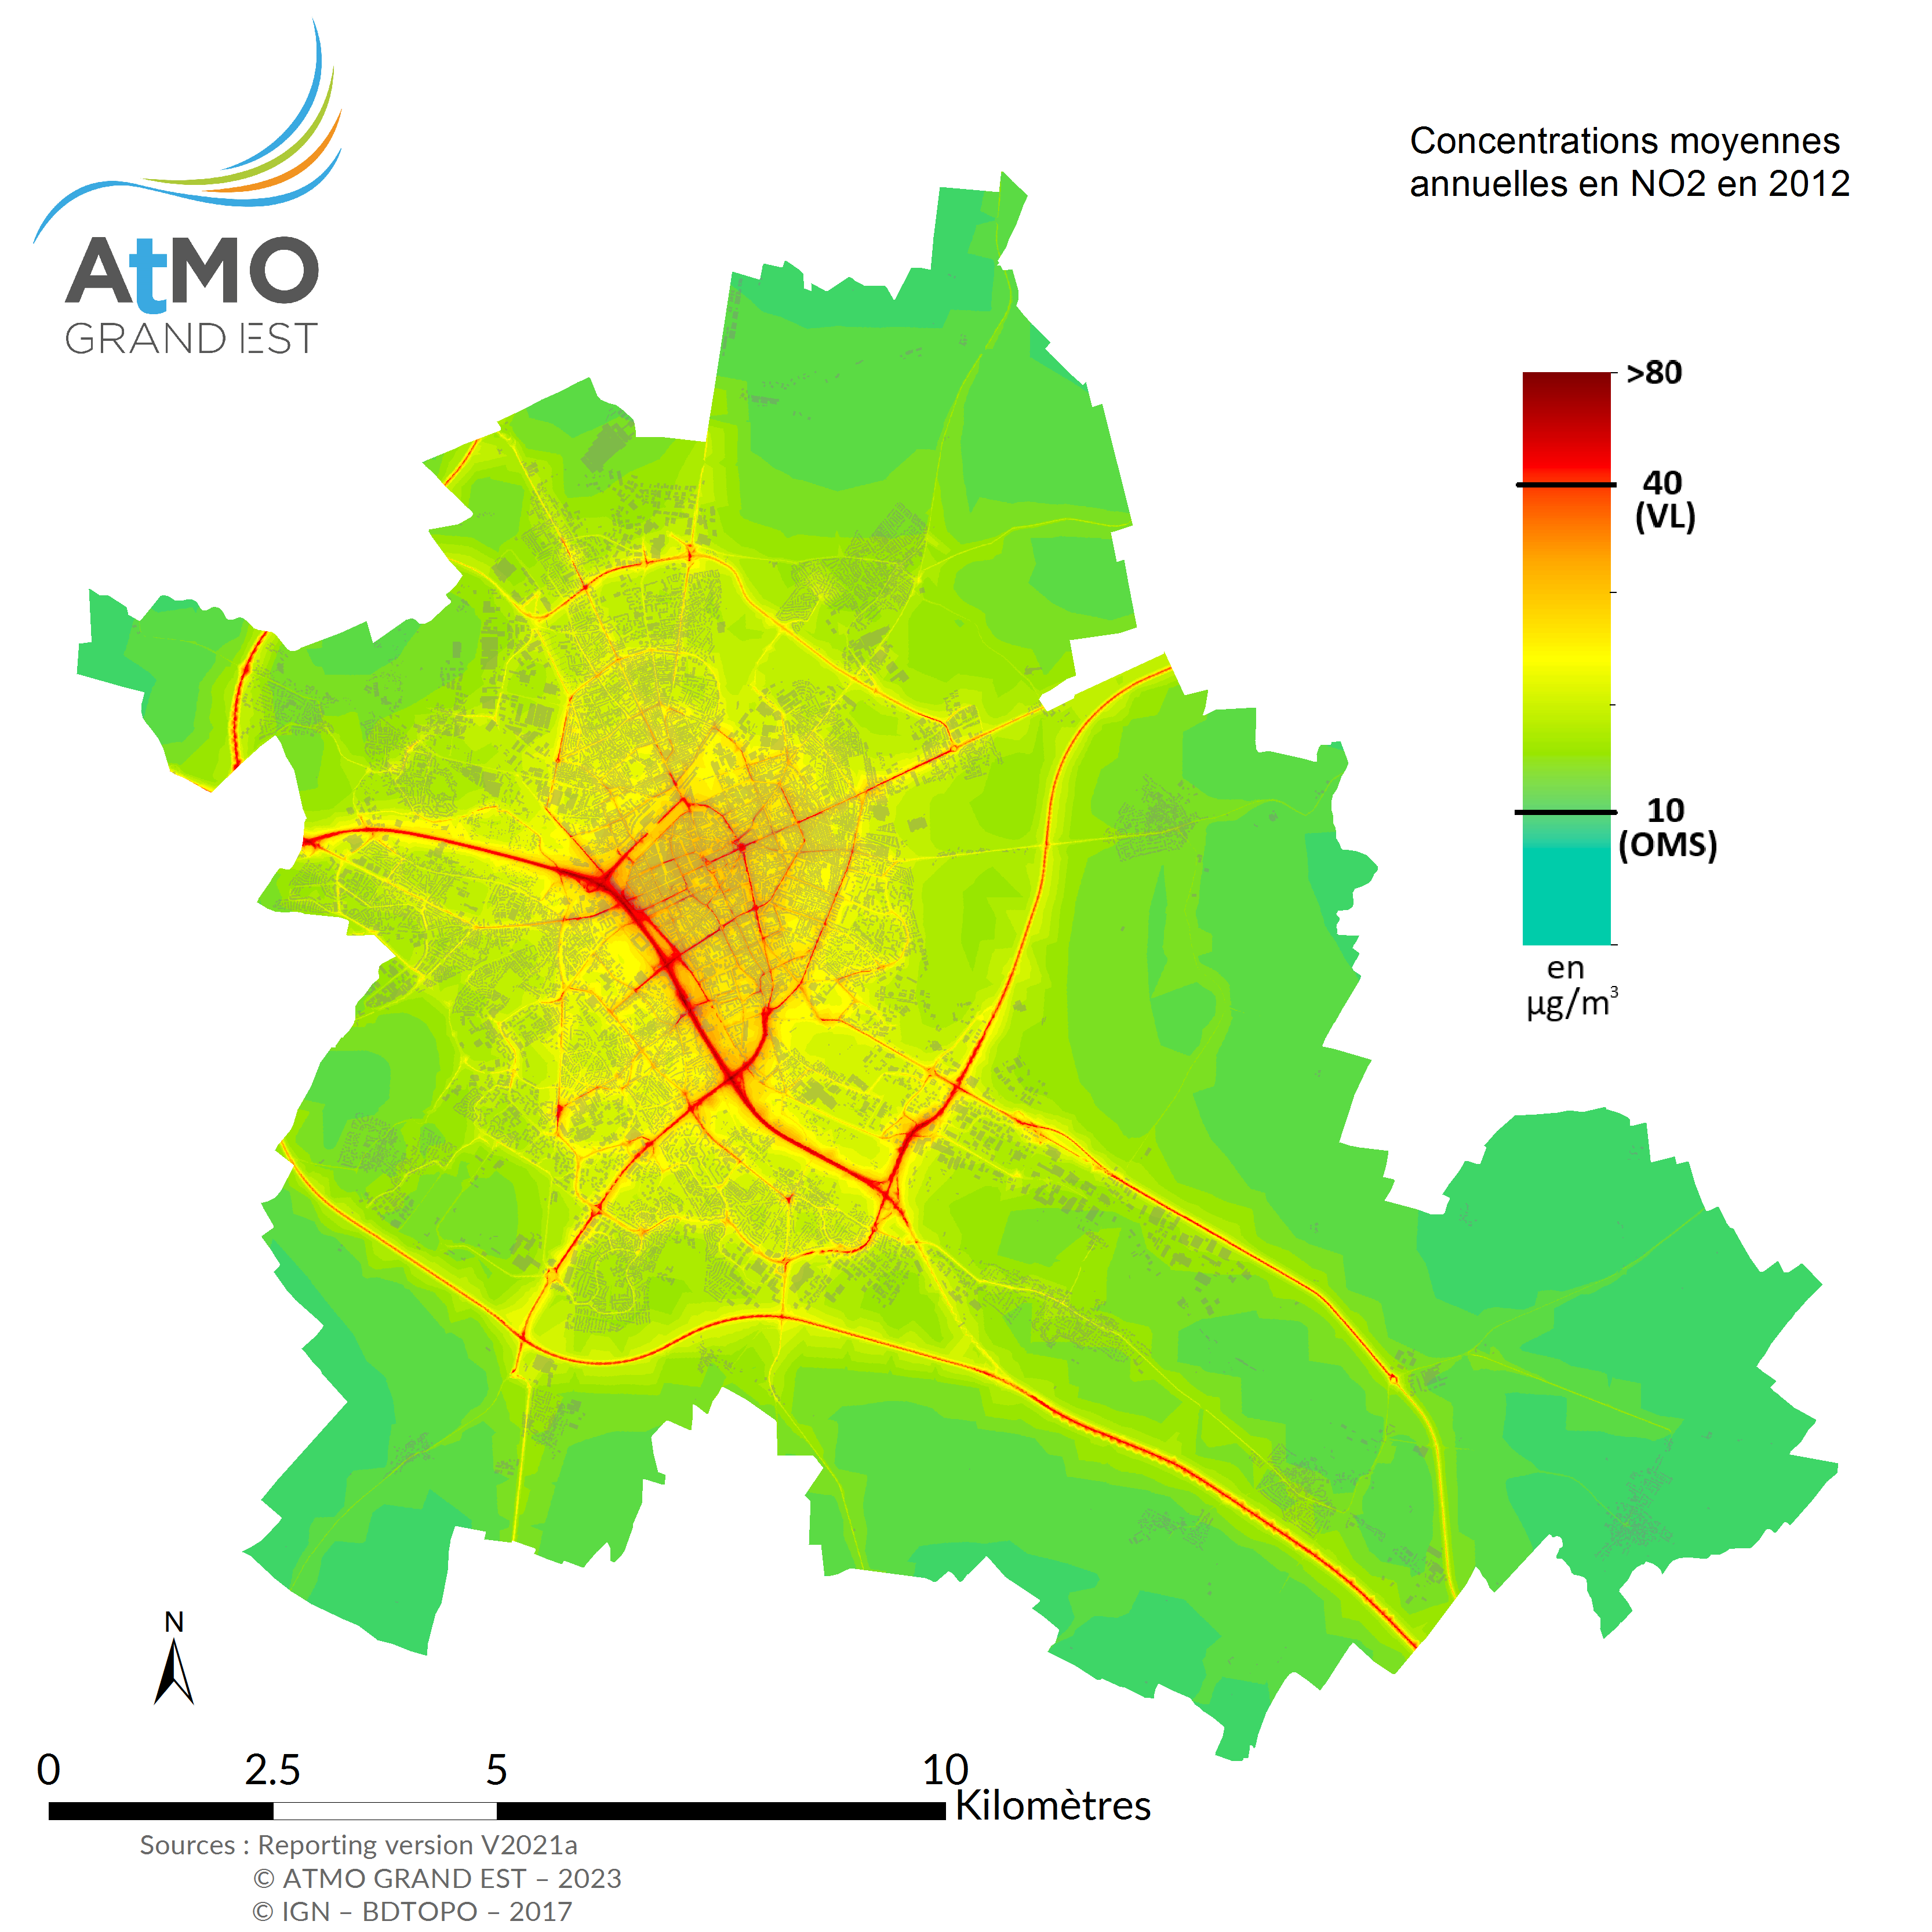
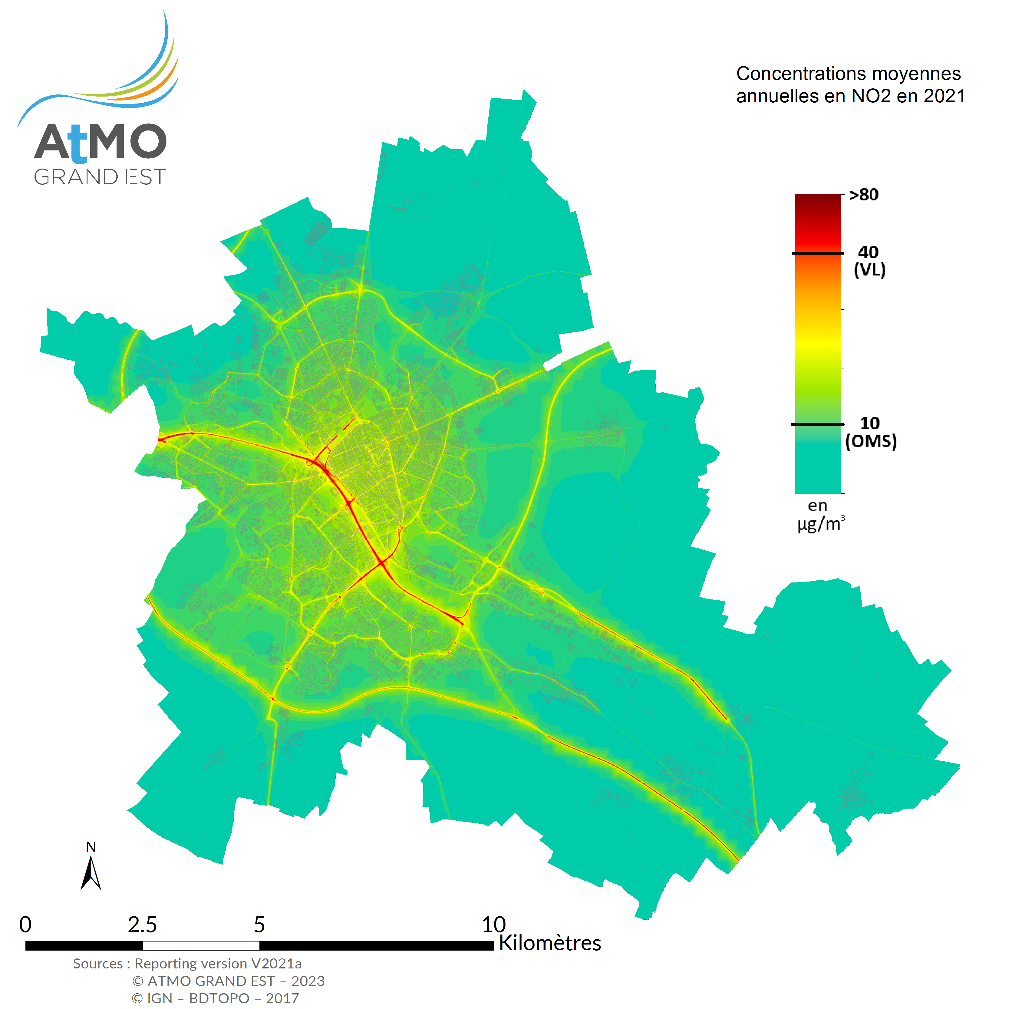
Des cartographies au service du diagnostic en appui à l’action
Reims
Une baisse significative des niveaux de dioxyde d’azote – Des dépassements sévères au bord des axes routiers majeurs

Slide 19
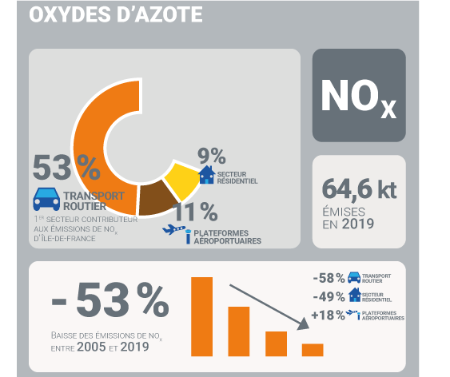
Le calcul des émissions au service du diagnostic pour aider à l’action
Le trafic routier responsable de plus de la moitié des émissions d’oxyde d’azote
Une contribution moindre pour les particules

Slide 20
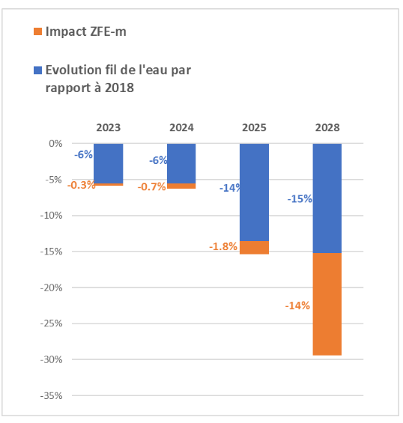
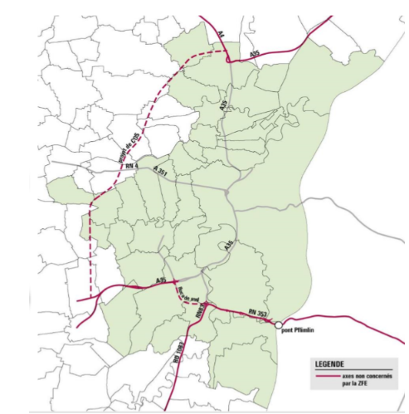
L’évaluation a priori d’une ZFE : l’exemple de Strasbourg
Impact émissions de GES
Périmètre de la ZFEm
à Strasbourg

Slide 21
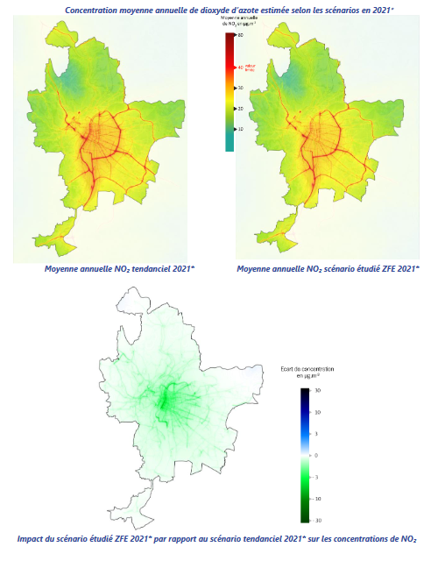
L’évaluation a priori d’une ZFE : l’exemple de Lyon

Slide 22
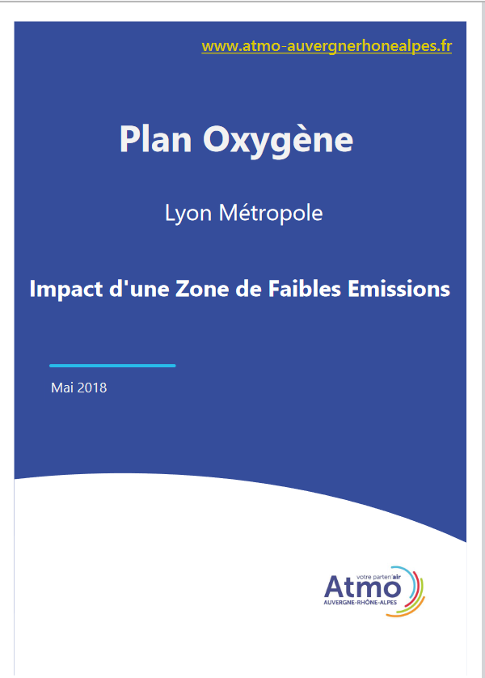
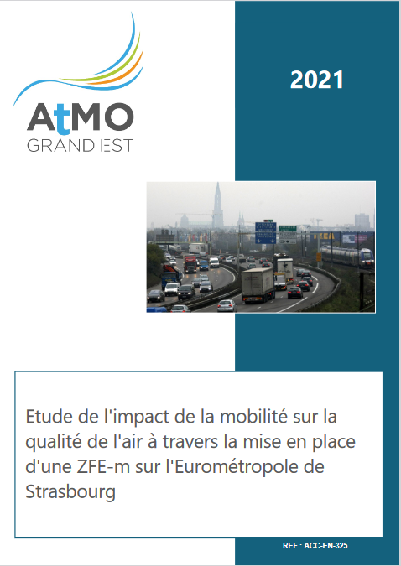
L’évaluation a priori pour les études réglementaires ZFE

Slide 23
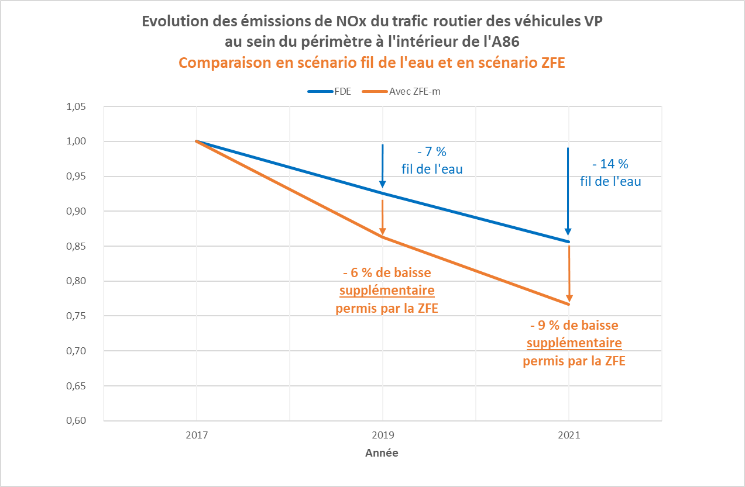
Les évaluations a posteriori, l’exemple de Ile de France
Une accélération de la baisse
des émissions grâce à la ZFE
métropolitaine

Slide 24
Nom de votre entreprise
Contacts

